Slide 1
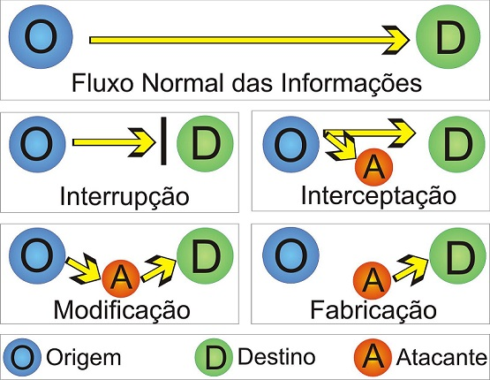
Fluxo Normal ou Ataque

Slide 2
CGI.br
O Comitê Gestor da Internet no Brasil tem a atribuição de estabelecer diretrizes estratégicas relacionadas ao uso e desenvolvimento da Internet no Brasil e diretrizes para a execução do registro de Nomes de Domínio, alocação de Endereço IP (Internet Protocol) e administração pertinente ao Domínio de Primeiro Nível ".br".

Slide 3
NIC.br
O Núcleo de Informação e Coordenação do Ponto BR é uma entidade civil, sem fins lucrativos, que desde dezembro de 2005 implementa as decisões e projetos do Comitê Gestor da Internet no Brasil, conforme explicitado no comunicado ao público e no estatuto do NIC.br.

Slide 4
Registro.br
O Registro.br é o departamento do NIC.br responsável pelas atividades de registro e manutenção dos nomes de domínios que usam o .br.
Também executa o serviço de distribuição de endereços IPv4 e IPv6 e de números de Sistemas Autônomos (ASN) no país.

Slide 5
CETIC.br
Criado em 2005, o Centro de Estudos sobre as Tecnologias da Informação e da Comunicação (CETIC.br) é o departamento do NIC.br responsável pela coordenação e publicação de pesquisas sobre a disponibilidade e uso da Internet no Brasil.
Esses estudos são referência para a elaboração de políticas públicas que garantam o acesso da população às Tecnologias da Informação e da Comunicação (TICs), assim como para monitorar e avaliar o impacto socioeconômico das TICs.

Slide 6
CEPTRO.br
O CEPTRO.br é a área do NIC.br responsável por serviços e projetos relacionados principalmente à infraestrutura da Internet no Brasil e ao seu desenvolvimento.
A equipe desenvolve soluções em infraestrutura de redes, software e hardware, além de gerenciar projetos executados por parceiros externos.
Os Pontos de troca de Tráfego do PTTMetro, hoje em 12 localidades diferentes, são o serviço mais importante do CEPTRO, ajudando a organizar a infraestrutura da Internet no país, tornando-a mais resiliente e diminuindo seus custos.
A equipe atua também na medição da Qualidade da Internet, na divulgação da Hora Legal Brasileira via NTP, disseminando IPv6 no país, provendo o serviço de voIP Peering, realizando estudos sobre a Web, e em outras áreas.

Slide 7
W3C.br
O Consórcio World Wide Web (W3C) é um consórcio internacional no qual organizações filiadas, uma equipe em tempo integral e o público trabalham juntos para desenvolver padrões para a Web.
Liderado pelo inventor da web Tim Berners-Lee e o CEO Jeffrey Jaffe, o W3C tem como missão Conduzir a World Wide Web para que atinja todo seu potencial, desenvolvendo protocolos e diretrizes que garantam seu crescimento de longo prazo.

Slide 8
CERT.br
O CERT.br é o Grupo de Resposta a Incidentes de Segurança para a Internet brasileira, mantido pelo NIC.br, do Comitê Gestor da Internet no Brasil. É responsável por tratar incidentes de segurança em computadores que envolvam redes conectadas à Internet

Slide 9
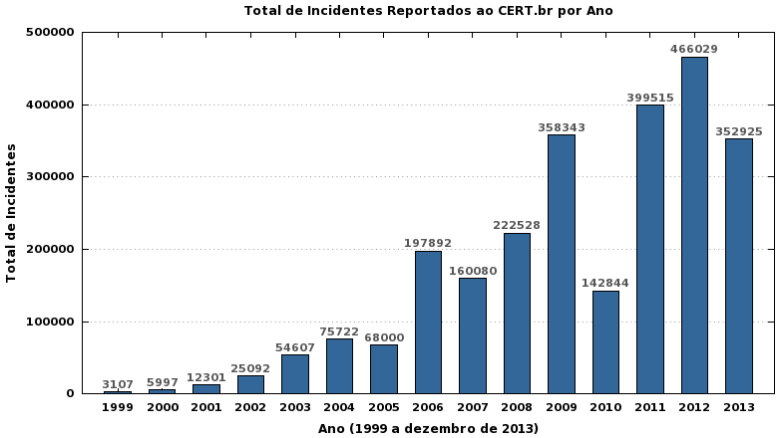
Estatísticas dos Incidentes Reportados ao CERT.br
Valores acumulados: 1999 a 2013

Slide 10
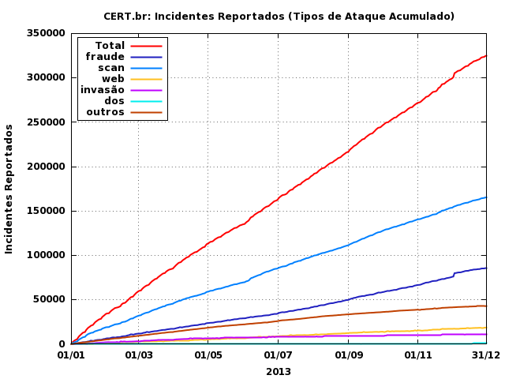
Incidentes Reportados ao CERT.br
Janeiro a Dezembro de 2013

Slide 11
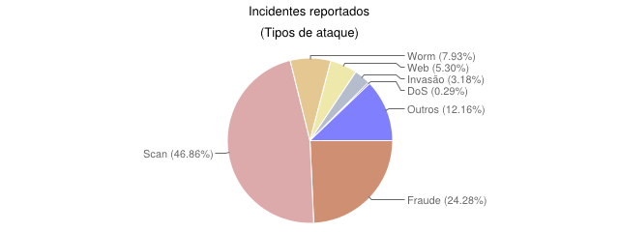
Tipos de Ataque
CERT.br

Slide 12
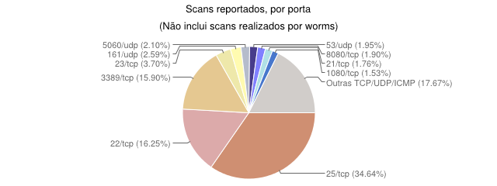
Incidentes Reportados ao CERT.br
Janeiro a Dezembro de 2013

Slide 13
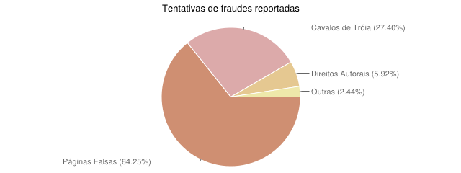
Incidentes Reportados ao CERT.br
Janeiro a Dezembro de 2013

Slide 14
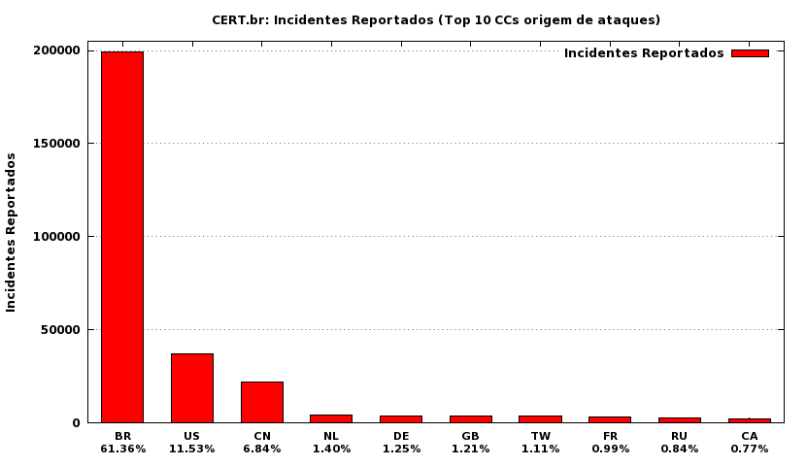
Incidentes Reportados ao CERT.br
Janeiro a Dezembro de 2013

Slide 15
CIDR
O CIDR (de Classless Inter-Domain Routing), foi introduzido em 1993, como um refinamento para a forma como o tráfego era conduzido pelas redes IP.
O CIDR está definido no RFC 1519.

Slide 16
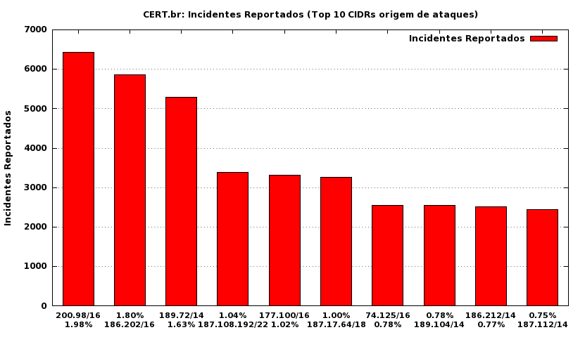
CIDR (CERT.br)

Slide 17
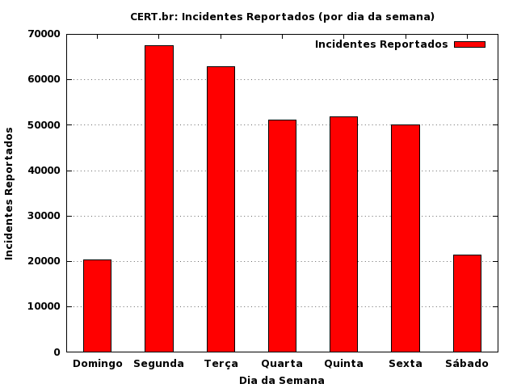
Incidentes Reportados ao CERT.br
Janeiro a Dezembro de 2013

Slide 18
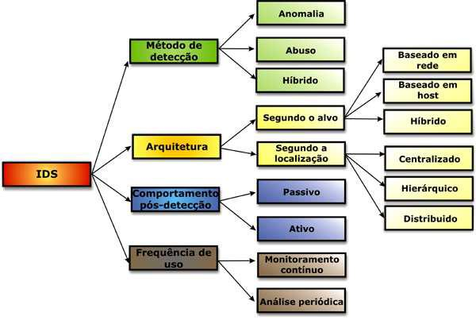
Classificando um IDS

Slide 19
I-IDS
Sistema de Detecção de Intrusão Baseado em Rede
Igor V. M. de Lima - M.Sc - PPGCC 2005
Prof. João Bosco M. Sobral

Slide 20
Tipo de I-IDS
O I-IDS funciona como um IDS baseado em rede, que protege um segmento de rede.
Ou como um IDS baseado em host, quando protege um computador que o hospeda.

Slide 21
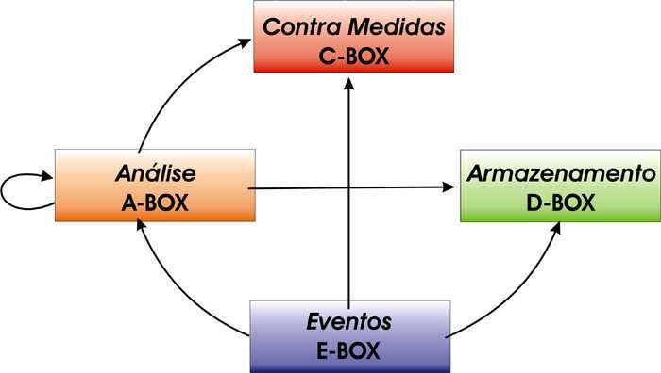
Estrutura de Construção para IDS

Slide 22
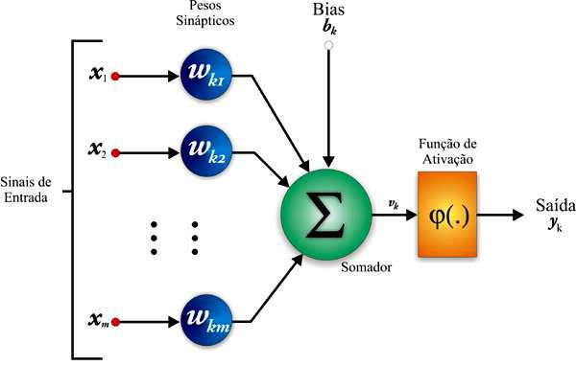
RNA do I-IDS

Slide 23
Estrutura Funcional I-IDS
Tem duas partes que se comunicam:
  Módulo de Captura – Um Sniffer TCPdump
  Interface Gráfica - Treinamento e Análise
  via uma RNA.

Slide 24
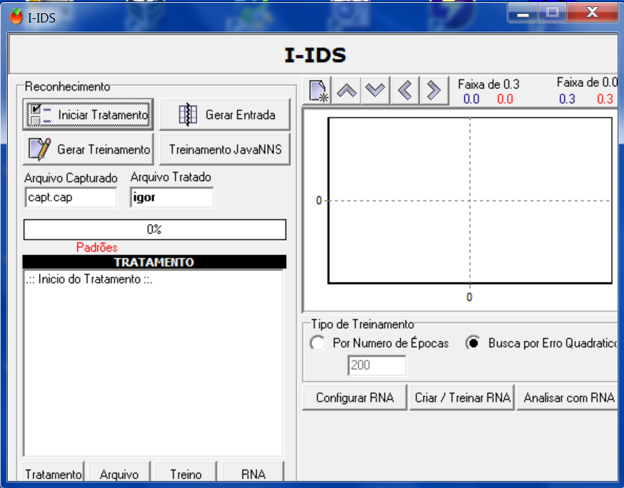

Slide 25
Exemplo de uma sessão capturada
A primeira demonstração do funcionamento do I-IDS é mostrada no Experimento 1, a seguir.
O arquivo gerado pelo módulo de captura contém diversas sessões, como a que está mostrada na Tabela (1).
Para isso, supõe-se o exemplo da Tabela (1), que representa uma sessão capturada, proveniente do módulo de captura, e que deve ser analisada pelo I-IDS.

Slide 26
Experimento 1
Exemplo de uma sessão capturada: Tabela 1
Uma sessão capturada, proveniente do módulo de captura, e que deve ser analisada pelo I-IDS.
#####_I-IDS_#####
TCP 10.1.1.11:2402 -> 10.1.1.4:21
#####_I-IDS_#####:24:
I-IDS->USER project.
I-IDS<-220 wolverine FTP server (Version 6.20 Tue Jun) ready.
I-IDS<-331 Password required for project..
I-IDS->PASS project.
I-IDS<-530 Login incorrect..
I-IDS->USER remote.
I-IDS<-331 Password required for remote..
I-IDS->PASS remote.
I-IDS<-530 Login incorrect..
I-IDS->USER server.
I-IDS:END

Slide 27
Experimento 1
Tomando-se a interface gráfica, deve ser solicitada a função "Iniciar Tratamento“, que identifica palavras-chaves
dispostas na sessão capturada.

Slide 28
Experimento 1
No passo seguinte, deve ser solicitado a função "Gerar Entrada", resultando na sessão intermediária, como exemplificada na Tabela (2), seguinte, onde se pode observar as seguintes palavras-chaves:
USER project
PASS
Login incorrect
USER remote
PASS
Login incorrect
USER server
e mais o vetor de estímulos, que serve de entrada para a RNA, encontrado, visualmente, quando se solicita o botão "Arquivo".

Slide 29
Tabela 2 – Palavras-chave e Vetor de Estímulo
#7:24
#TCP
#21
#USER project
#PASS
#Login incorrect
#USER remote
#PASS
#Login incorrect
#USER server
0 1 0 1 0 1 0 1 0 1 0 1 0 1 0 1
0 0 0 0 0 0 0 0 1 1 1 1 1 1 1 0
0 0 0 0 0 1 1 0 0 1 0 0 1 0 1 0
0 1 1 0 1 0 1 1 1 0 0 0 1 0 0 0
0 0 1 1 0 0 0 1 1 0 1 1 0 1 0 0
0 0 0 0 0 1 1 0 0 1 0 0 1 0 1 0
0 1 1 0 1 0 1 1 1 0 0 0 1 0 0 0
0 0 1 1 0 0 0 1 1 0 1 1 0 1 0 0
0 0 0 0 0 1 1 0 0 1 0 0 1 0 1 0
0 0 0 0 0 0 0 0 0 0 0 0 0 0 0 0
0 0 0 0 0 0 0 0 0 0 0 0 0 0 0 0
0 0 0 0 0 0 0 0 0 0 0 0 0 0 0 0
0 0 0 0 0 0 0 0 0 0 0 0 0 0 0 0
0 0 0 0 0 0 0 0 0 0 0 0 0 0 0 0
0 0 0 0 0 0 0 0 0 0 0 0 0 0 0 0
0 0 0 0 0 0 0 0 0 0 0 0 0 0 0 0
Exemplo de uma representação intermediária de uma sessão

Slide 30
Resultado na Análise RNA
O que é mostrado na Tabela 2 é usado para a função "Análise com RNA", resultando na área de saída textual da interface, um conjunto de valores, onde cada valor representa o resultado da análise de uma sessão.

Slide 31
Pela contrução da RNA foi definido que valores no intervalo aberto (-1, 0) são consideradas atividades normais, repesentadas na cor verde.
Enquanto os valores no intervalo aberto (0, 1) são consideradas atividades intrusivas, representadas na cor vermelha.

Slide 32
Experimento 1
Sessão Capturada Intrusiva
No caso, do Experimento 1, o resultado final deve ser visto na linha 1 da área de saída textual da interface, a qual mostra um valor 0,999492406845093 (em vermelho), significando que a sessão capturada é intrusiva.

Slide 33
Qual Ataque ?
Mas, que ataque poderia estar acontecendo ?
Neste momento, é interessante, identificar que tipo de ataque foi detectado.
Para isso, é necessário visualizar a sessão capturada, observar as palavras-chaves e entender o contexto, provavelmente, refletirá uma possível intrusão.

Slide 34
Sessão Capturada
Falsos Positivos - Falsos Negativos
Por falso positivo, fica caracterizada uma sessão intrusiva, mas que não foi detectada.
Por falso negativo, fica caracterizada uma sessão normal, mas que foi detectada como intrusiva.

Slide 35
I-IDS
RNA treinada usando a base de ataques do SNORT. RNA detecta 100% dos ataques SNORT capturados.
RNA treinada e testada considerando-se ataques SNORT modificados. RNA detecta 74% dos ataques capturados (SNORT + modificados).

